Slide 1
Оценка ущерба окружающей среде при строительстве и эксплуатации трубопроводов

Slide 2
Трассы магистральных трубопроводов прокладываются в различных природно-климатических зонах, отличающихся геологией, гидрологией, географическим ландшафтом, освоенностью, чувствительностью биогеоценоза к антропогенным и техногенным воздействиям. При изыскании трасс в строительстве и эксплуатации трубопроводов, оказывают влияние различные среды: грунтовая среда, растительный покров, животный мир, подземные и поверхностные воды, приземной слой атмосферы.
Источниками воздействия так же могут быть транспорт и строительно-монтажная техника, перекачиваемый продукт (нефть, газ, нефтепродукты) или продукты его сгорания, тепло транспортируемой по трубопроводу среды, конструкция трубопровода и т. д.

Slide 3
Все воздействия можно подразделить на прямые и косвенные, длительные и кратковременные (импульсные). Они могут проявляться в виде механического разрушения, загрязнения, теплового влияния и т. п. Последствия от этих воздействий могут быть первичными и вторичными, обратимыми и необратимыми (нерегулируемыми).

Slide 4
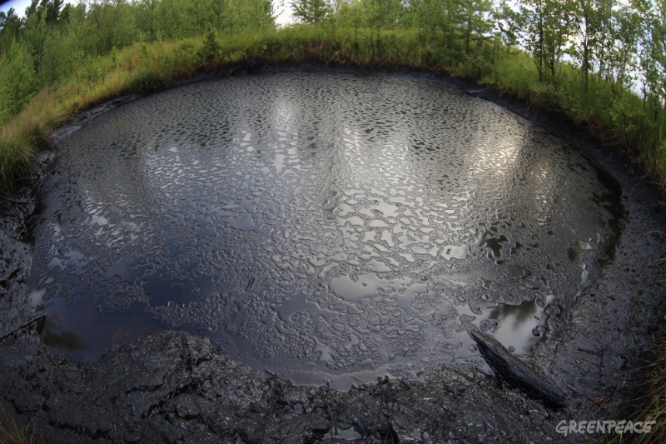
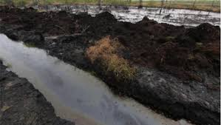
На основании изучения воздействий на окружающую среду и соответствующих им последствий, при строительстве трубопровода и его эксплуатации, рекомендуется выделить следующие взаимосвязанные компоненты: приземный слой атмосферы, почвенно-растительный комплекс (ПРК), рельеф местности, животный мир, поверхностные и подземные воды. Такая степень детализации позволяет определить характер воздействия на каждую компоненту, его последствия и наметить наиболее эффективные мероприятия по охране природы.

Slide 5
Приведем характеристику воздействий и их последствий на перечисленные компоненты окружающей среды. 1. Приземный слой атмосферы. Тип воздействия — загрязнение при эксплуатации трубопроводов. Источники воздействия—утечки газа через негерметичные соединения или при разрывах газопровода, сжигание нефти и нефтепродуктов, разлитых на поверхности при аварии на нефте- и нефтепродуктопроводах, утечки и испарения в процессе ранения и сливно-наливных операций, пожары на нефтепродуктопроводах и т. д.
Последствия — подавление роста растительности, превышение предельно допустимой концентрации (ОДК) и вредных веществ в воздухе.

Slide 6
2.Почвенно-растительный комплекс и рельеф местности. Типы воздействий — механическое и тепловое разрушение, загрязнение. Источники воздействий — строительно-монтажные работы при прокладке трубопровода и эксплуатация последнего. Последствия — развитие эрозии, оврагов, оползней, изменение рельефа, активизация криогенных процессов, заболачивание территории, снижение биологической продуктивности ПРК, уничтожение культурных посевов, развитие безлесных ландшафтов.

Slide 7
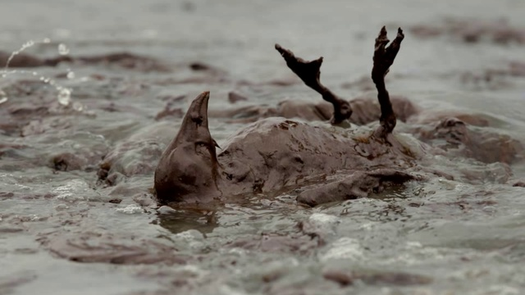
Типы воздействия — сокращение и уничтожение кормовых ресурсов, ограничение перемещений. Источники воздействий — загрязнение и разрушение ПРК и загрязнение воздушной среды, препятствия при миграции: надземный трубопроводный транспорт и средства механизации. Последствия — сокращение поголовья животных. 4.Поверхностные и подземные воды.
3. Животный мир.

Slide 8
4. Поверхностные и подземные воды. Типы воздействия — загрязнение, механическое разрушение берегов и русла в створе перехода. Источники воздействий — утечки нефти и нефтепродуктов из резервуаров при авариях подводных трубопроводов, устройствo береговых и подводных траншей. Последствия — ухудшение качества воды и условий обитания водных организмов и растений, активизация русловых процессов. В отличие от классификации работы в данной классификации растительный мир объединен с питающей его средой (почвой) и представлен одной компонентой--«Почвенно-растительный комплекс и рельеф местности». Такое объединение оправдано тем, что растительный покров, будучи тесно связанным с почвой, является индикатором ее состояния, потому расчленять его на две отдельные компоненты нецелесообразно.

Slide 9
5. Рельеф местности. Значение нижнего яруса растительного покрова , тепло- и влагорегулятора почвы, основного средства против образования оврагов, оползней и эрозии трудно переоценить. Между тем основное воздействие нефти и нефтепродуктов на ПРК при отказах трубопроводов сводится именно к снижению биологической продуктивности почвы и фитомассы растительного покрова.

Slide 10
загрязнение почвенно-растительного комплекса нефтью и нефтепродуктами приводит к уничтожению растительного покрова, период самовосстановления которого в северных районов может достигать 10—15 лет; снежный покров существенно снижает токсичное действие нефти на растительность. Наиболее опасны разливы нефти в период вегетации растений; наибольшей токсичностью обладают нефтепродукты с температурой кипения 150—275° С (нафтеновые и керосиновые Фракции); стойкость растений к загрязнению нефтью различна в зависимости от их вида; скорость биодеградации нефти в почве незначительна; в некоторой степени она может быть повышена добавлением в почву веществ, содержащих азот и фосфор

Slide 11
СПАСИБО ЗА ВНИМАНИЕ

